Slide 1
Tactics Arena Like
CHAMPION pierre, LAVILLE Martin, MOK Modira
L2 SPI Informatique 2015-2016

Slide 2
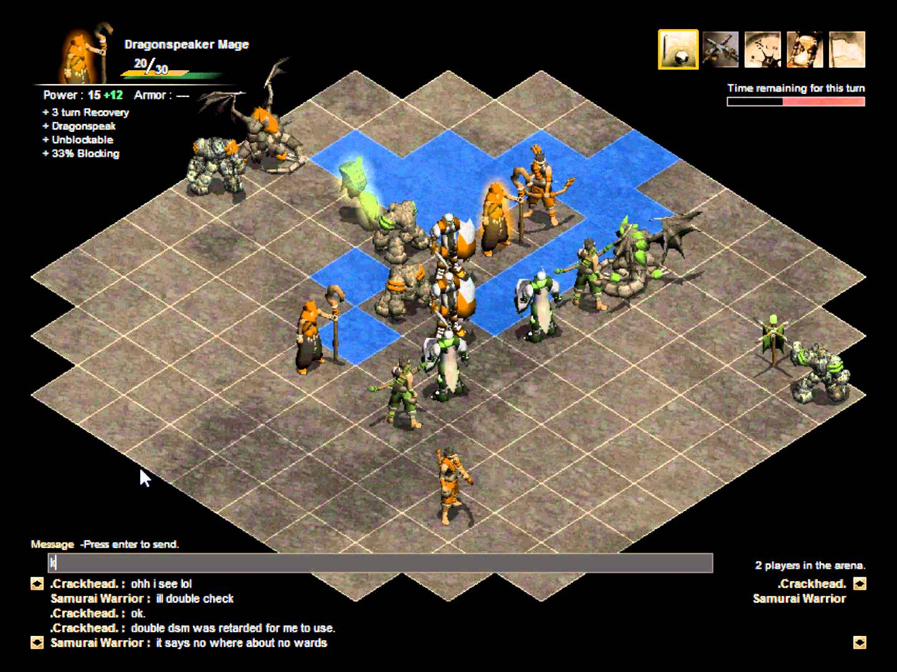
Introduction
Qu’est ce que c’est ?
Jeu de :
Stratégie
Tour par tour
Duel
Contenu du jeu

Slide 3
Organisation du travail
Git - GitHub
Trello
Gitter
Répartition des tâches

Slide 4
Explication des règles
Placement des personnages
Points d’action et de mouvement

